Slide 1

اسم المقرر
إدارة الأعمال الإلكترونية
E-Business
استاذ المقرر
د/ مصلح العضايله
جامعة الملك فيصل
عمادة التعلم الإلكتروني والتعليم عن بعد
1

Slide 2
المحاضرة السابعة
التغيرات أو الآثار التي أحدثتها الأسواق الإلكترونية
على المنظمات

Slide 3
عناصر المحاضرة
التسويق المباشر Direct Marketing
إعادة هندسة العمليات الإدارية BPR
فوائد التسويق المباشر لبائع والمشتري
التسويق المباشر مقابل التسويق الجمعي
تسهيل الأسواق الإلكترونية والتقنية للتسويق المباشر

Slide 4

التسويق المباشر Direct Marketing
ظهر مفهوم التسويق المباشر عندما طور مايكل ديل Michael Dell (صاحب شركة Dell للحاسب الآلي) نموذج البيع المباشر Direct Sales Model.
وكان الهدف منه تعامل الشركات مباشر مع الزبائن.

Slide 5
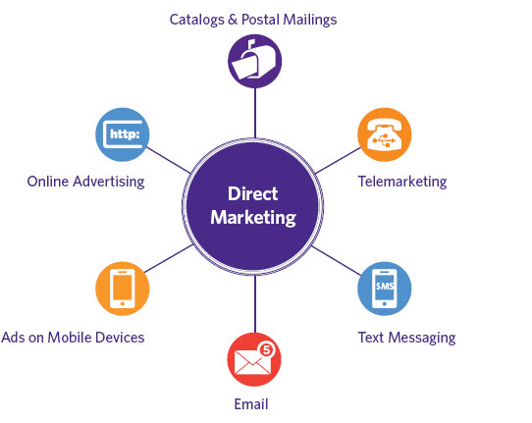
التسويق المباشر Direct Marketing
أصبح التسويق المباشر سهلا مع وجود الأسواق الإلكترونية والتجارة الإلكترونية.
حيث يمكن إرسال الحملات الإعلانية مباشرة للزبائن وفقا لاهتماماتهم، عن طريق:
  البريد العادي
  الهاتف
  الرسائل القصيرة SMS
  البريد الإلكتروني
  الإعلانات على الهواتف النقالة
  الإعلانات المباشرة على الإنترنت

Slide 6

التسويق المباشر Direct Marketing
أصبح هناك فهما واضحا لسلوكيات للعملاء واهتماماتهم. نظرا لوفرة المعلومات الكثيرة عن العملاء وسلوكياتهم الشرائية، نظرا للأدوات والأنظمة التي تمكن الشركات من معرفة وتتبع اهتمامات العملاء.
وينتج عن ذلك حملات تسويقية مباشرة تستهدف ما يفضله العملاء.

Slide 7

إعادة هندسة العمليات الإدارية
Business Process Re-engineering (BPR)
يعني هذا المفهوم إعادة النظر في مهام الشركات التي لا تضيف قيمة للعمل.
ويهدف إلى إتمام العمليات بأقل الخطوات الممكنة، بما لا يؤثر عليها.
يسرع ذلك من وتيرة العمل وزيادة الإنتاجية ويقلل التكلفة.

Slide 8
مفهوم إعادة هندسة العمليات الإدارية
Business Process Re-engineering (BPR)
ظهر على يد مايكل هامر Michael Hammer أستاذ معهد MIT.
تنقسم المستويات الإدارية في المنظمة إلى ثلاث مستويات هي: الإدارة العليا، الإدارة الوسطى، والإدارة الدنيا (التشغيلية).
تهتم الإدارة العليا بالتخطيط الاستراتيجي.
تقوم الإدارة الوسطى بتفسير الخطط الاستراتيجية وتوصيلها للإدارة الدنيا.
الإدارة الوسطى هي حلقة الوصل بين الإدارة العليا والإدارة الدنيا.
الإدارة العليا
الإدارة الوسطى
الإدارة الدنيا ( التشغيلية )

Slide 9
مفهوم إعادة هندسة العمليات الإدارية
Business Process Re-engineering (BPR)
استفاد مفهوم إعادة الهندسة (BPR) من توظيف تقنية المعلومات IT للتخلص من طبقة الإدارة الوسطى بغرض تقليل التكلفة، وتصغير حجم الشركات والمنظمات.
أدى تطبيق مفهوم إعادة الهندسة إلى ظهور المنظمات الشبكية التي تعتمد على تقنية المعلومات بشكل كبير.
نتيجة لذلك تم تصغير الهياكل الكبيرة للمنظمات وتم الاعتماد على تقنية المعلومات بشكل كبير.
الإدارة العليا
الإدارة الدنيا ( التشغيلية )

Slide 10

أسباب ازدهار التسويق المباشر
انتشار استخدام بطاقات الائتمان.
انتشار مجموعات الشركات الداعمة.
تغير نمط حياة الناس.
التطور التكنولوجي الكبير وثورة الاتصالات.
زيادة أهمية العلاقات التجارية كوسيلة للبيع.

Slide 11
مزايا التسويق المباشر
الدقة في اختيار الجمهور المستهدف.
المرونة العالية.
عدم وجود منافسة مع الآخرين.
اللمسة الشخصية الموجهة للعميل.
وسيلة فعالة لقطاع العملاء الأفراد.
يساعد الشركات على ترويج خدماتها الخاصة.

Slide 12
فوائد التسويق المباشر للبائع والمشتري
فوائد المشتري | فوائد البائع
تيسير الحصول على المنتجات | بناء علاقات مع العملاء
الخصوصية | تخفيض التكاليف
إدراك واختيار المنتج | السرعة والفاعلية
وفرة المعلومات | المرونة
التفاعل المباشر | العالمية

Slide 13
التسويق المباشر مقابل التسويق الجمعي
التسويق الجمعي | التسويق المباشر
جميع العملاء | عميل مفرد
عميل غير معروف | عميل معروف
منتج عام | منتج خاص
انتاج جمعي | انتاج خاص
توزيع للجميع | توزيع خاص
رسالة تسويقية ذات اتجاه واحد | رسالة تسويق ذات اتجاهين
إغراء العملاء | الاحتفاظ بالعملاء

Slide 14
تسهيل الأسواق الإلكترونية والتقنية للتسويق المباشر
1- سهولة ترويج المنتجات والخدمات بفضل انتشار الأسواق الإلكترونية.
2- الأسواق الإلكترونية أصبحت تمثل قنوات بيع / ترويج جديدة بين البائع والمستهلك.
3- تحسين خدمة العملاء، وتقديمها بشكل فوري عن طريق القنوات الإلكترونية.
4- أسهمت التجارة الإلكترونية في التوفير وانخفاض السعر المنتجات عن الأسواق التقليدية.
5- الكفاءة في ترويج وتحسين سمعة أو هوية المنظمة بفضل استخدام التقنية.

Slide 15

بحمد الله

